Slide 1
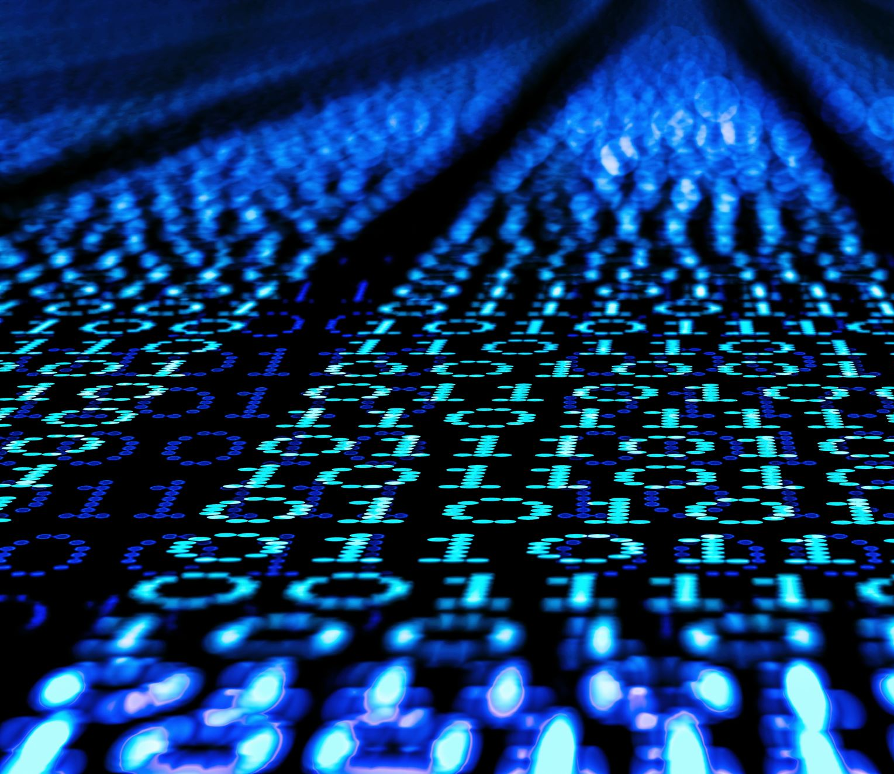
מטלת מנחה (ממ"ן) 16 מבוא לאבטחת המידע המקוון
דביר חכם פור בר טופליאן

Slide 2

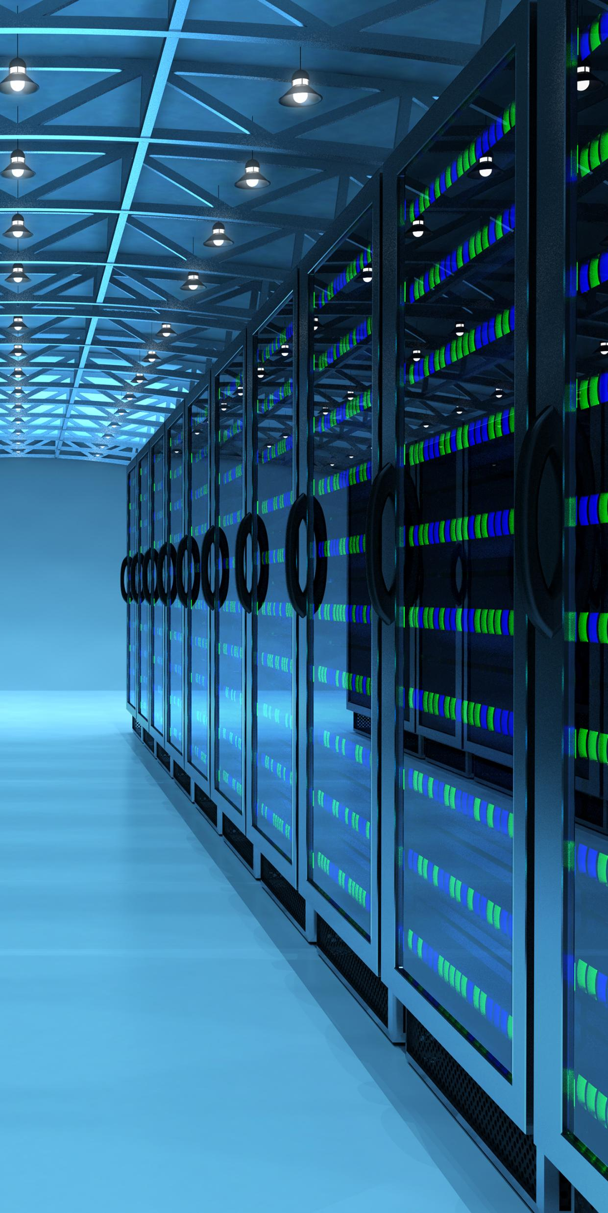
סכנת הפרטיות בעידן המודרני
שמירת מידע רחבה - עידן ה-Big Data
עמימות - לא כל הכלים והשיטות לפגיעה בפרטיותנו ידועות
חדירות גבוהה - אנחנו מוקפים בטכנולוגיות מתקדמות ובחיישנים וקל להסוות אותם

Slide 3
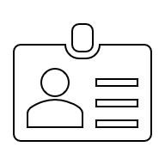


שרת האימות
מדמה שרת אמיתי
מאפשר רישום וכניסה של משתמשים
מבצע בדיקות אימות
מפעיל הגנות
תומך במספר שיטות גיבוב

Slide 4
שרת האימות
ממומש בשפת Python
מבוסס על פלטפורמת flask
משתמש בספרייה sqlite3 עבור מסד נתונים

Slide 5
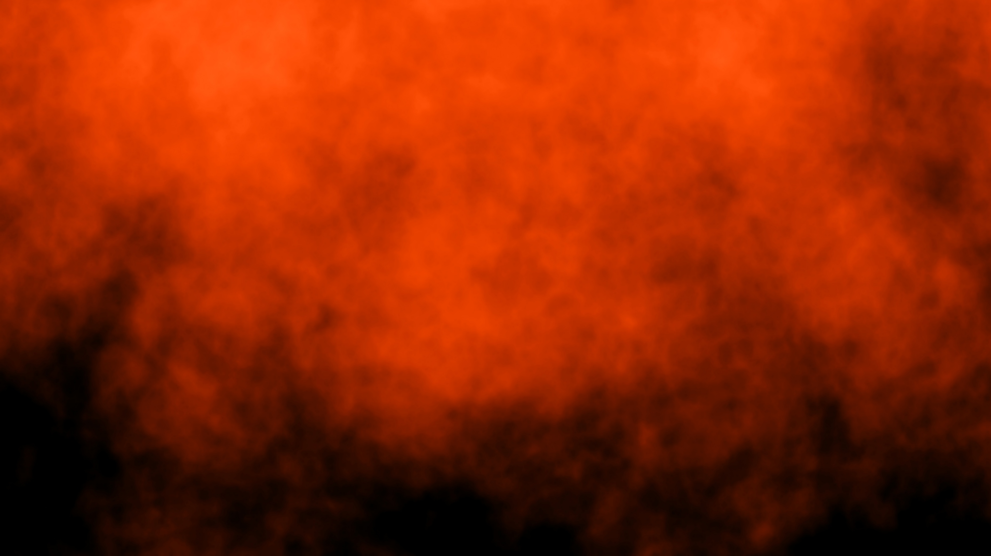

נקודות קצה
$/register$ – רישום של משתמש חדש למערכת
$/login$ – כניסת משתמש למערכת
$/login_totp$ – הזנת קוד $totp$ (קוד זמני הנגזר מסוד משותף)
$/admin/get_captcha_token$ – נועדה למען בדיקות מערכת עבור הגנת ה-$captcha$
$/captcha_verify$ – נועדה בכדי לשלוח לשרת את ערך קוד $captcha$ שהתקבל

Slide 6

שיטות גיבוב
$sha−256$ - מהירה מאוד
- $bcrypt$ איטית מאוד, נחשבת חסינה במידה רבה לסוגי מתקפות שונות
$argon2id$ - נחשבת לחזקה ביותר מבין הפונקציות שלעיל, היא מודרנית ומומלצת לאחסון סיסמאות

Slide 7

הגנות
שימוש ב-$pepper$ - בדומה ל-$salt$ מתווסף לסיסמה לפני הגיבוב, אך בשונה מזאת הוא אינו נשמר במסד הנתונים, הוא אינו ייחודי, גלובאלי וסודי לכל משתמש ובמערכת זו הוא מתקבל כמשתנה סביבה
הגנת $rate−limit$ – חסימת כתובת ה-$IP$
הגנת $lockout$ – חסימת משתמש
הגנת $captcha$ – קוד אימות זמני
הגנת $totp$ – קוד אימות זמני הנגזר מסוג משותף

Slide 8
קבצי השרת
users.json - מכיל את כל המשתמשים שנוצרו במערכת
register.log – מכיל כל רשימת משתמש במערכת
attempts.log – מכיל כל ניסיון כניסה למערכת
database.db – מאחסן לכל משתמש את שם המשתמש והסיסמה המגובבת שלו

Slide 9
הדגמת המערכת

Slide 10


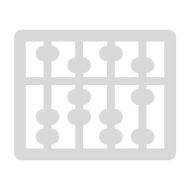

מודל ההתקפה
מימוש רק של $Brute−Force$ – מימשנו התקפה זו שתכיל את עקרונות $Password−Spraying$ בתוכה
ניסיונות כניסה על פי שם משתמש וסיסמה אקראית
מנגנוני התמודדות עם הגנות
מחזיר סטטוס, מספר ניסיונות ופירוט סיום ההתקפה

Slide 11
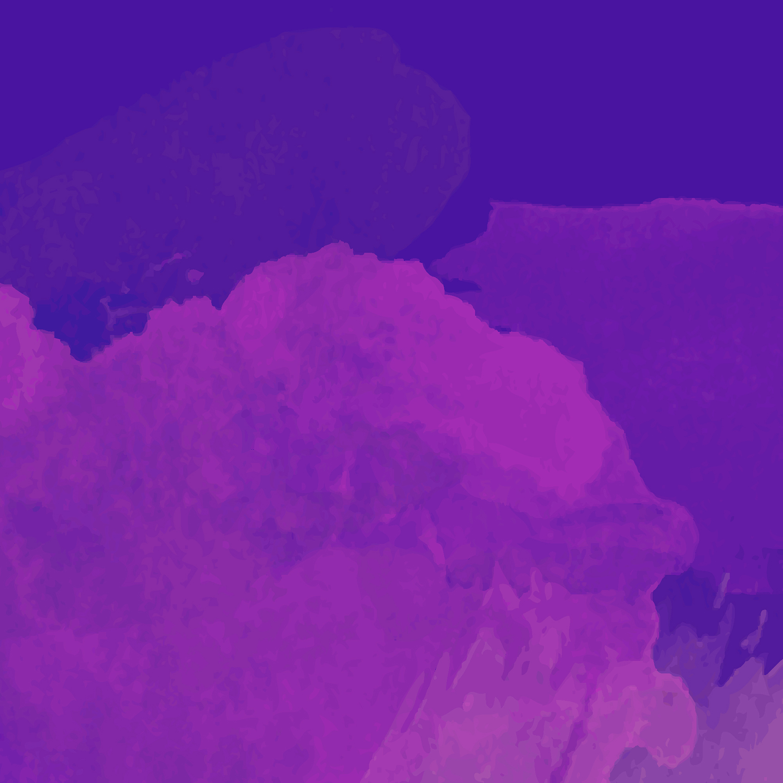
ניסויים
מדגם ניסויים מצומצם
27 ניסויים
6 ניסויים ללא הגנות
2 ניסויים עם הגבלת קצב
2 ניסויים עם חסימת משתמש
4 ניסויים עם captcha
2 ניסויים עם totp
3 ניסויים שילוב של הגבלת קצב ו-captcha
2 ניסויים שילוב של totp ו-captcha
3 ניסויים שילוב של חסימת משתמש ו-totp
3 ניסויים שילוב של כלל ההגנות

Slide 12
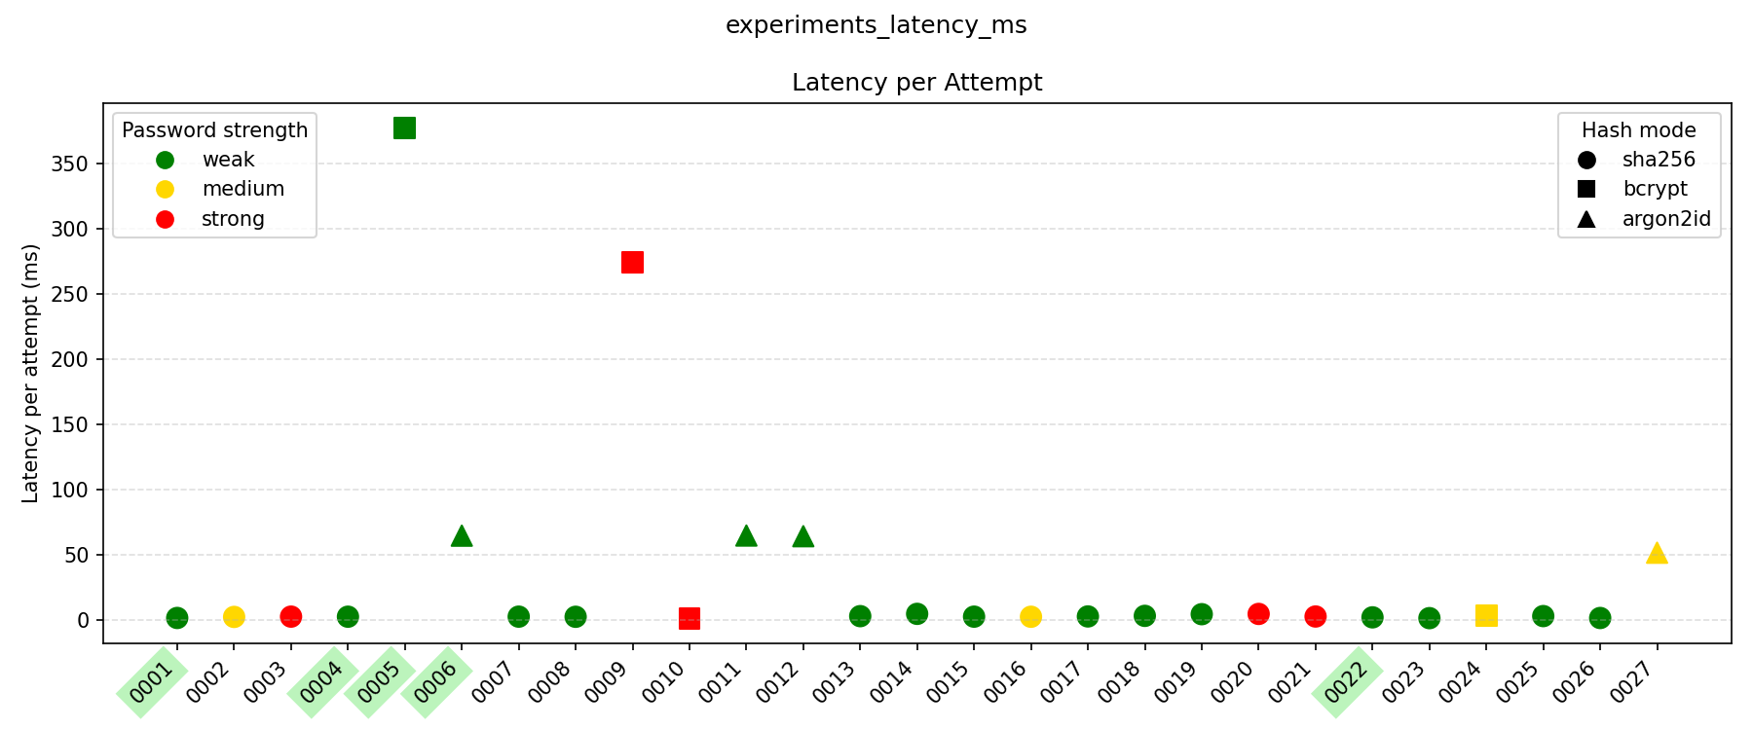
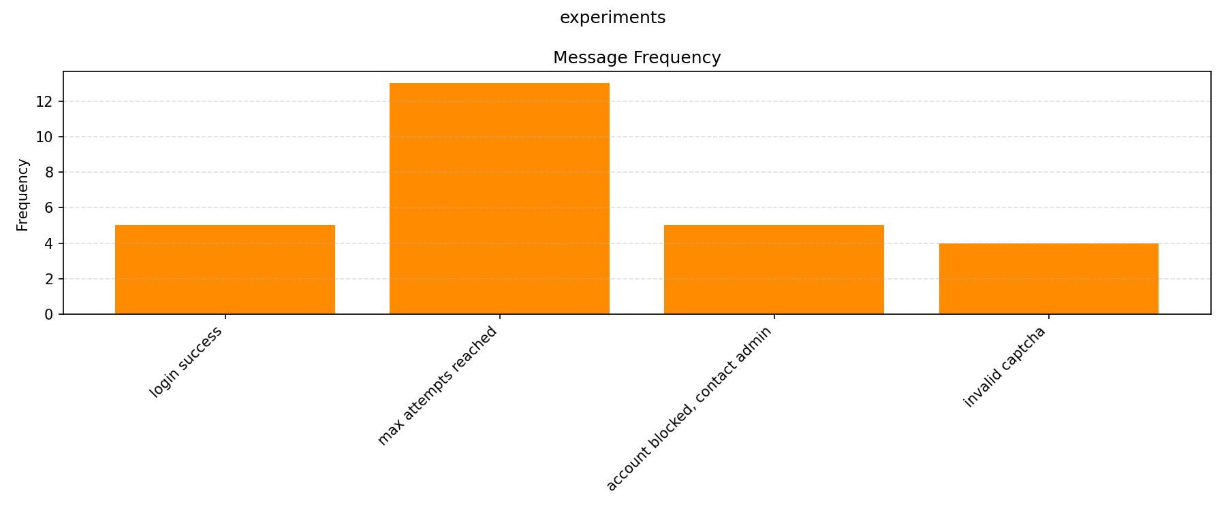
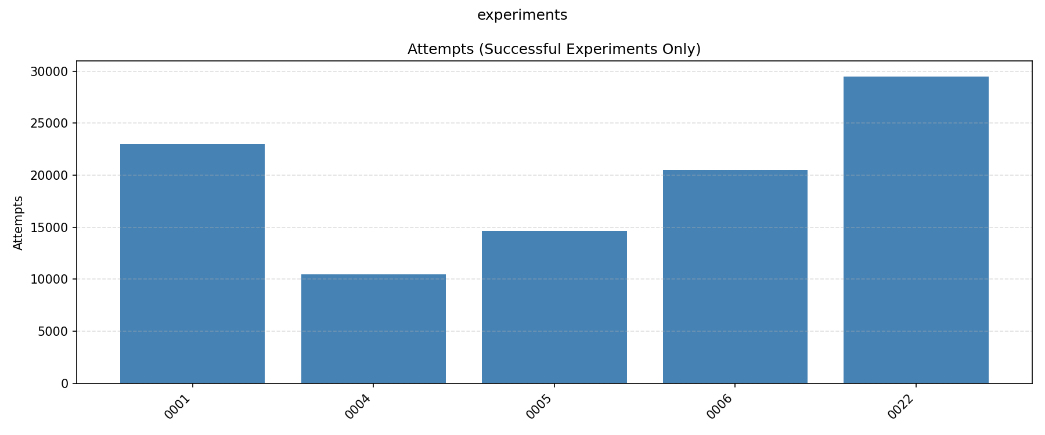
תוצאות וניתוח

Slide 13
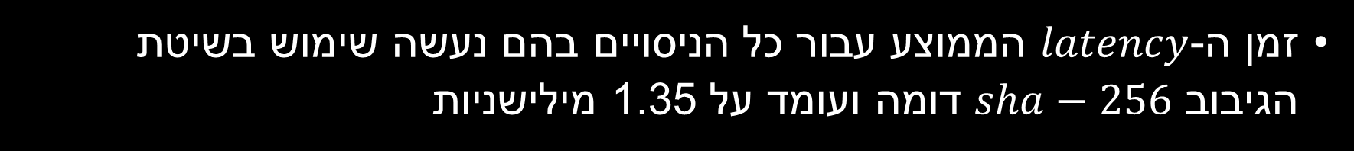
תוצאות וניתוח – שיטת הגיבוב
זמן ה-$latency$ הממוצע עבור כל הניסויים בהם נעשה שימוש בשיטת הגיבוב $sha−256$ דומה ועומד על 1.35 מילישניות

Slide 14
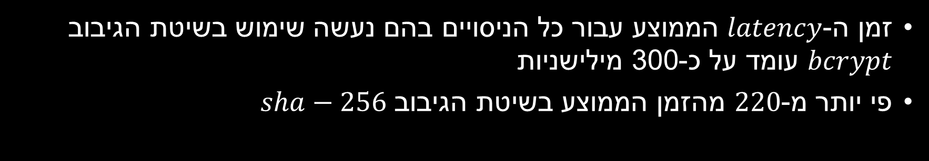
תוצאות וניתוח – שיטת הגיבוב
זמן ה-$latency$ הממוצע עבור כל הניסויים בהם נעשה שימוש בשיטת הגיבוב $bcrypt$ עומד על כ-300 מילישניות
פי יותר מ-$220$ מהזמן הממוצע בשיטת הגיבוב $sha−256$

Slide 15
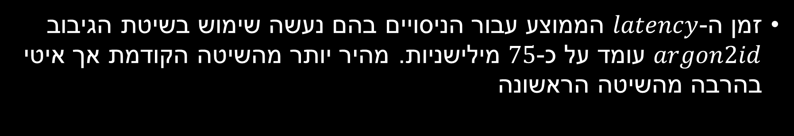
תוצאות וניתוח - שיטת הגיבוב
זמן ה-$latency$ הממוצע עבור הניסויים בהם נעשה שימוש בשיטת הגיבוב $argon2id$ עומד על כ-$75$ מילישניות. מהיר יותר מהשיטה הקודמת אך איטי בהרבה מהשיטה הראשונה

Slide 16
תוצאות וניתוח - אינטרפולציה
Hash Mode/ Strength | Weak | Medium | Strong
Sha-256 | 1.4762 minutes | 144,595,636 years | 136000000000000 years
Bcrypt | 5.4675 hours | 32132365001 years | 3023400000000000 years
Argon2id | 1.366875 hours | 8033090920 years | 7558500000000000 years

Slide 17
תוצאות וניתוח – חוזק הסיסמה
הגורמים העיקרים להארכת זמן ה-latency הם ההגנות הפועלות ושיטת הגיבוב
חוזק הסיסמה כמעט וזניח ביחס לזמן החישוב

Slide 18
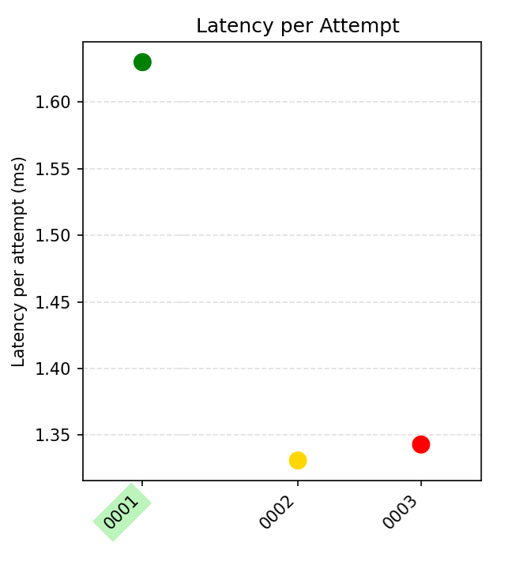
תוצאות וניתוח – חוזק הסיסמה
זמן חישוב תלוי בשיטת הגיבוב
מרחב הסיסמאות החלשות הוא 65610
בממוצע נדרשו 19625 ניסיונות (כשלושים אחוז ממרחב הסיסמאות החלשות)

Slide 19
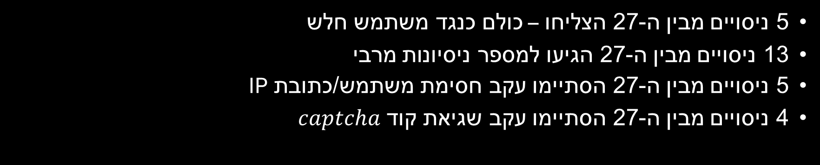
תוצאות וניתוח – גורם עצירת המתקפה
5 ניסויים מבין ה-27 הצליחו – כולם כנגד משתמש חלש
13 ניסויים מבין ה-27 הגיעו למספר ניסיונות מרבי
5 ניסויים מבין ה-27 הסתיימו עקב חסימת משתמש/כתובת IP
4 ניסויים מבין ה-27 הסתיימו עקב שגיאת קוד $captcha$
Notes:
כ-$13$ ניסויים הסתיימו עקב הגעה למספר ניסיונות מרבי, מה שמעיד שלמרות ההרצות ללא הגנות כלל וההרצות בהן דגלים מסוימים העוזרים להתמודדות עם מנגנוני הגנה מסוימים היו מורמים, רוב הניסויים לא צלחו (כולל יתר הניסויים הבאים).
כ-$5$ ניסויים הסתיימו עקב חסימת משתמש/חסימת כתובת $IP$ וניתן לקבוע כי מנגנון זה פועל בצורה טובה. אם נסתכל בקובץ הלוג נבחין כי עבור כל ניסוי בו לא פועל מנגנון הגנה מגביל (המבצע חסימה של משתמש ו/או כתובת $IP$), ולא מורמים דגלים להחלפת כתובת ה-$IP$ או יצירת קוד $captcha$ חוקי, בכל המקרים האלו אחרי בין $3$ ל-$5$ ניסיונות (בהתאמה לאילו הגנות פעלו ושילובן) נחסם המשתמש ו/או כתובת ה-$IP$ ולמעשה המערכת הצליחה בזיהוי המתקפה ועצרה אותה במהירות, מה שלא רק חוסך בזמן המתקפה אלא גם חוסך משאבים לשרת האימות (הוא פחות "תפוס").
כ-$4$ ניסויים הסתיימו עקב שגיאת קוד $captcha$. בדומה לנקודה הקודמת, תוצאה זו מדגימה את יכולתה של המערכת לחסום משתמשים על בסיס קוד $captcha$ שגוי (דגל יצירת קוד $captcha$ החוקי על ידי מעקף מנהל לא היה מורם).
לא ניתן להתעלם מהצלחתה של המערכת לזהות, להתמודד ולעצור התקפות בזמן. נכון, ישנן נקודות חולשה של המערכת (בעיקר מרחב הסיסמאות החלשות הקטן ביותר ו/או שימוש בשיטת גיבוב מהירה כגון $sha−256$). אך, כאשר ההגנות הנכונות מופעלות ואין עקיפה של מנגנוני ההגנה, אפשר לקבוע כמעט בסבירות מוחלטת כי כל התקפה תיכשל, בין אם מחסימה ובין אם מהגעה למספר הניסיונות המותר.

Slide 20

מסקנות
שימוש בסיסמאות חזקות - ככל שאורך הסיסמה גדול יותר וככל שמרחב הסיסמאות האפשריות רחב יותר, הזמן הדרוש בהתקפות אלו גדל ואינו סביר
שיטות גיבוב איטיות – מצאנו כי מבין שלוש שיטות הגיבוב, השיטה האיטית ביותר היא bcrypt

Slide 21
מסקנות
שילוב של מרחב סיסמאות רחב ושיטת גיבוב איטית זניח למשתמש וחשוב למערכת כנגד התקפות
חסימות משתמשים/כתובות IP – ההגנות האפקטיביות ביותר. בממוצע אחרי כארבעה ניסיונות כושלים הצלחנו לחסום את התוקף ולעצור את ההתקפה

Slide 22
מסקנות
אין לזלזל ביכולת התוקף לשנות את כתובת ה-IP שלו או את שם המשתמש תחת המתקפה
הכשל בהגנת TOTP - הגנה זו פועלת רק כאשר התוקף הצליח לנחש נכונה את סיסמת המשתמש

Slide 23
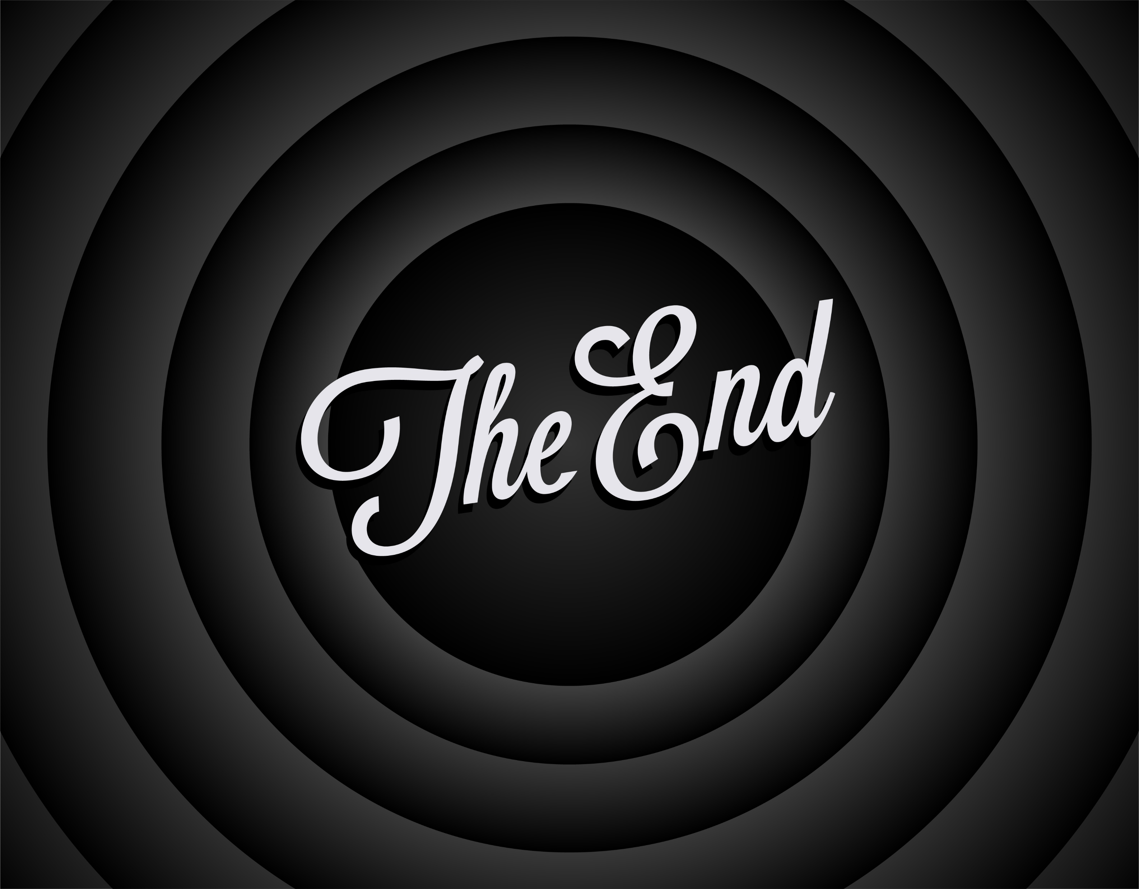
תודה רבה על ההקשבה
אני מקווה שנהניתם לפחות כמו שאנחנו נהנינו

